Slide 1
Города- герои

Slide 2
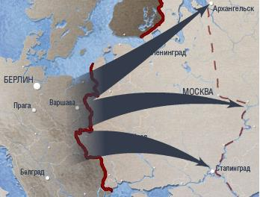
Нападение фашисткой Германии на СССР

Slide 3
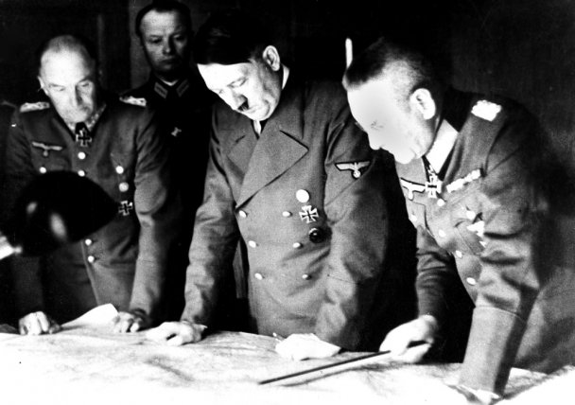

Slide 4
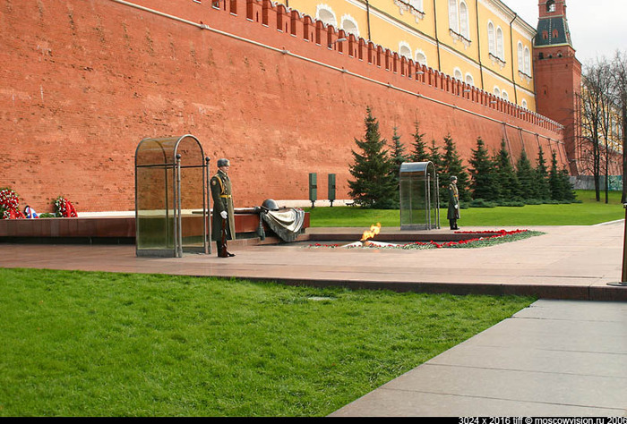
Город-герой Москва

Slide 5
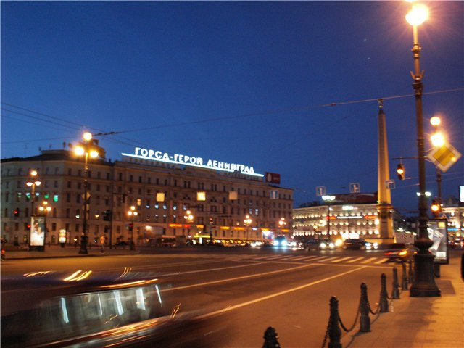
Город-герой Ленинград ( Санкт- Петербург)

Slide 6
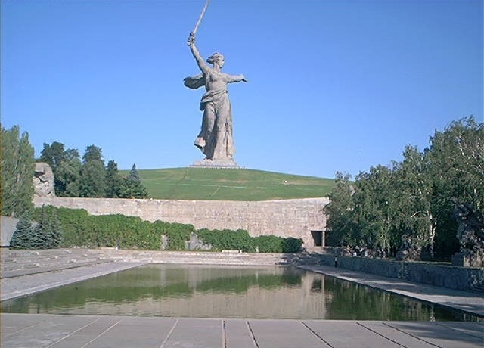
Город- герой Сталинград ( Волгоград)

Slide 7
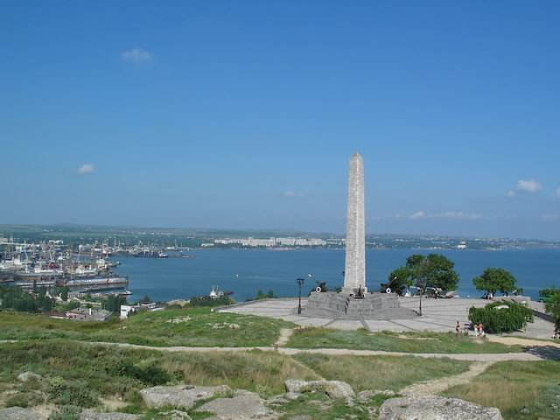
Город- герой Керчь

Slide 8
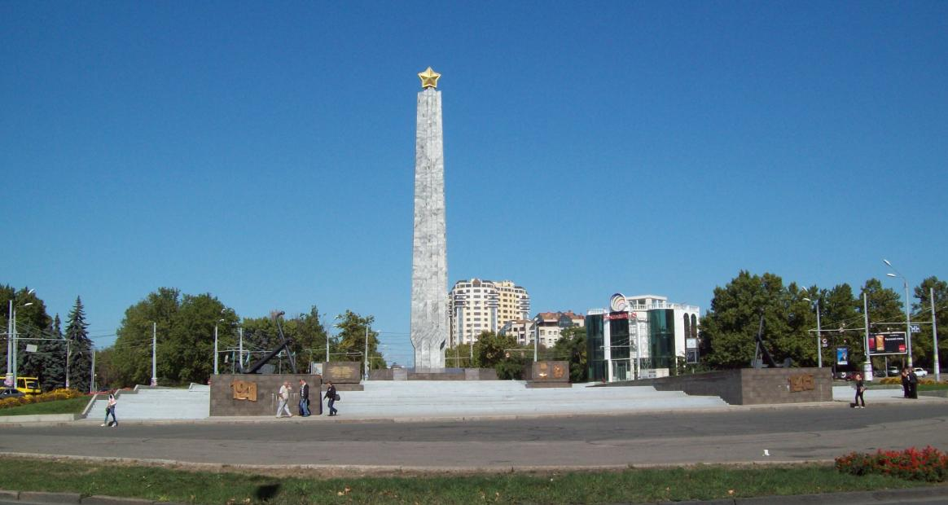
Город-герой Одесса

Slide 9
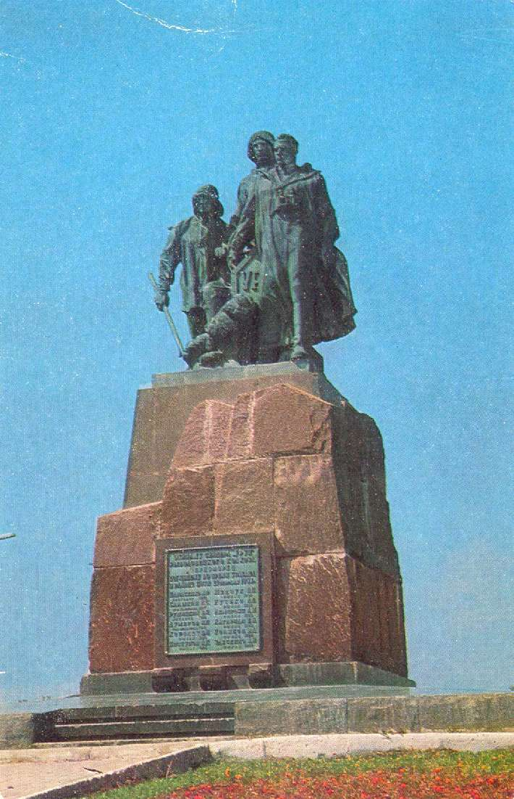
Город- герой Новороссийск

Slide 10
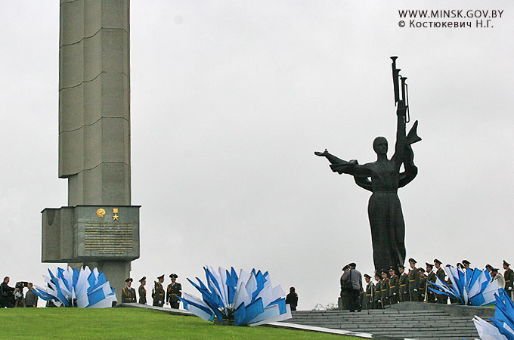
Город-герой Минск

Slide 11
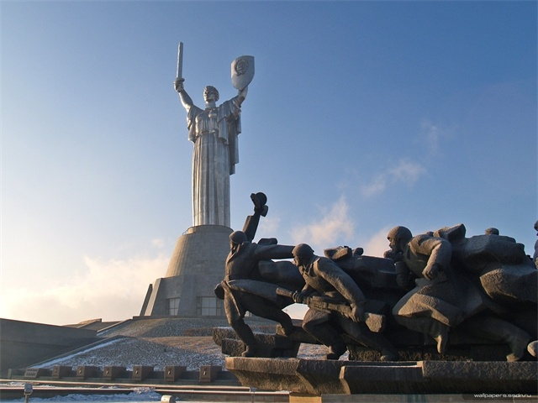
Город –герой Киев

Slide 12
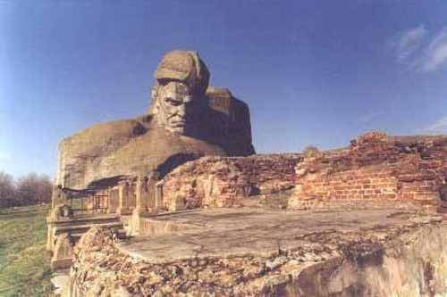
Город- герой Брест

Slide 13
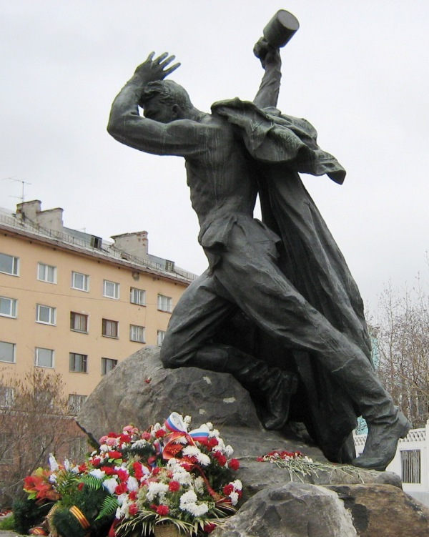
Город-герой Мурманск

Slide 14
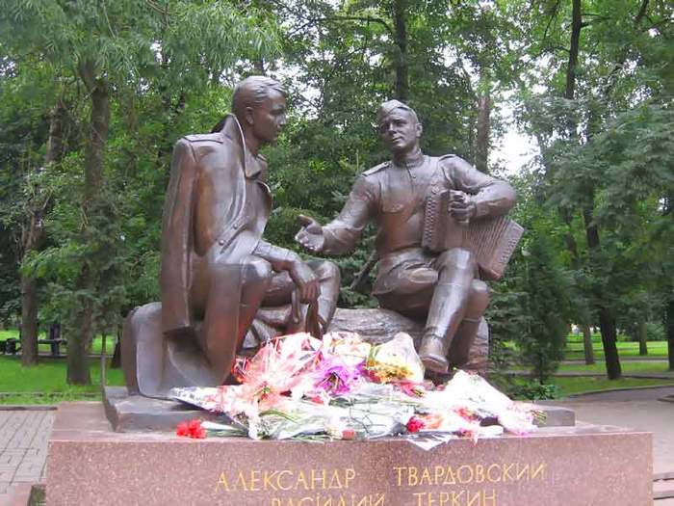
Город –герой Смоленск

Slide 15
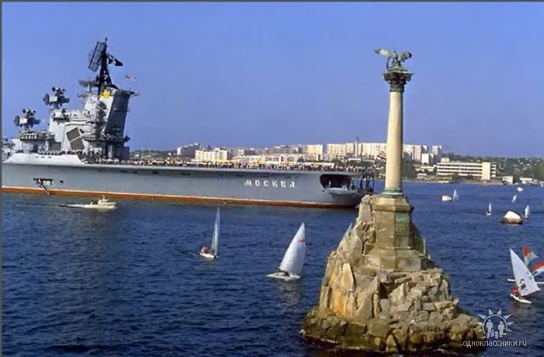
Город- герой Севастополь

Slide 16
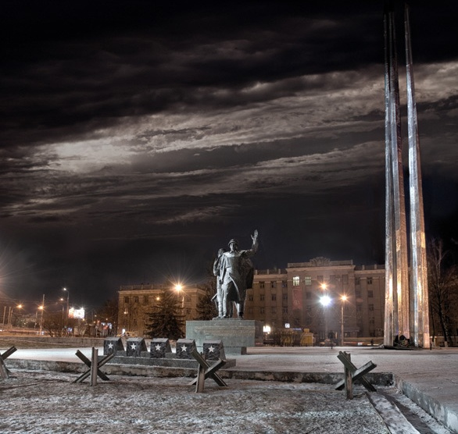
Город- герой Тула

